Slide 1
장대현중고등학교 · 2026학년도 2학기
02-2
숫자와 변수로 계산하기
준비된 Python 파일을 읽고, 예상하고, 실행 결과를 비교합니다.
교과서 02-2
Notes:
[45분 운영] 0~5분 성적표와 질문, 5~12분 첫 실행, 12~22분 네 연산, 22~30분 숫자와 문자열, 30~38분 변수·합계·평균, 38~44분 OpenCode 요청과 파일 확인, 44~45분 정리.
설명과 실행을 짧게 번갈아 한다. 학생이 처음부터 코드를 입력하거나 숫자를 임의로 바꾸게 하지 않는다.
첫 문장: 오늘은 Python 전체를 배우지 않습니다. 짧은 코드를 읽고 결과를 확인하는 가장 작은 연습부터 합니다.

Slide 2
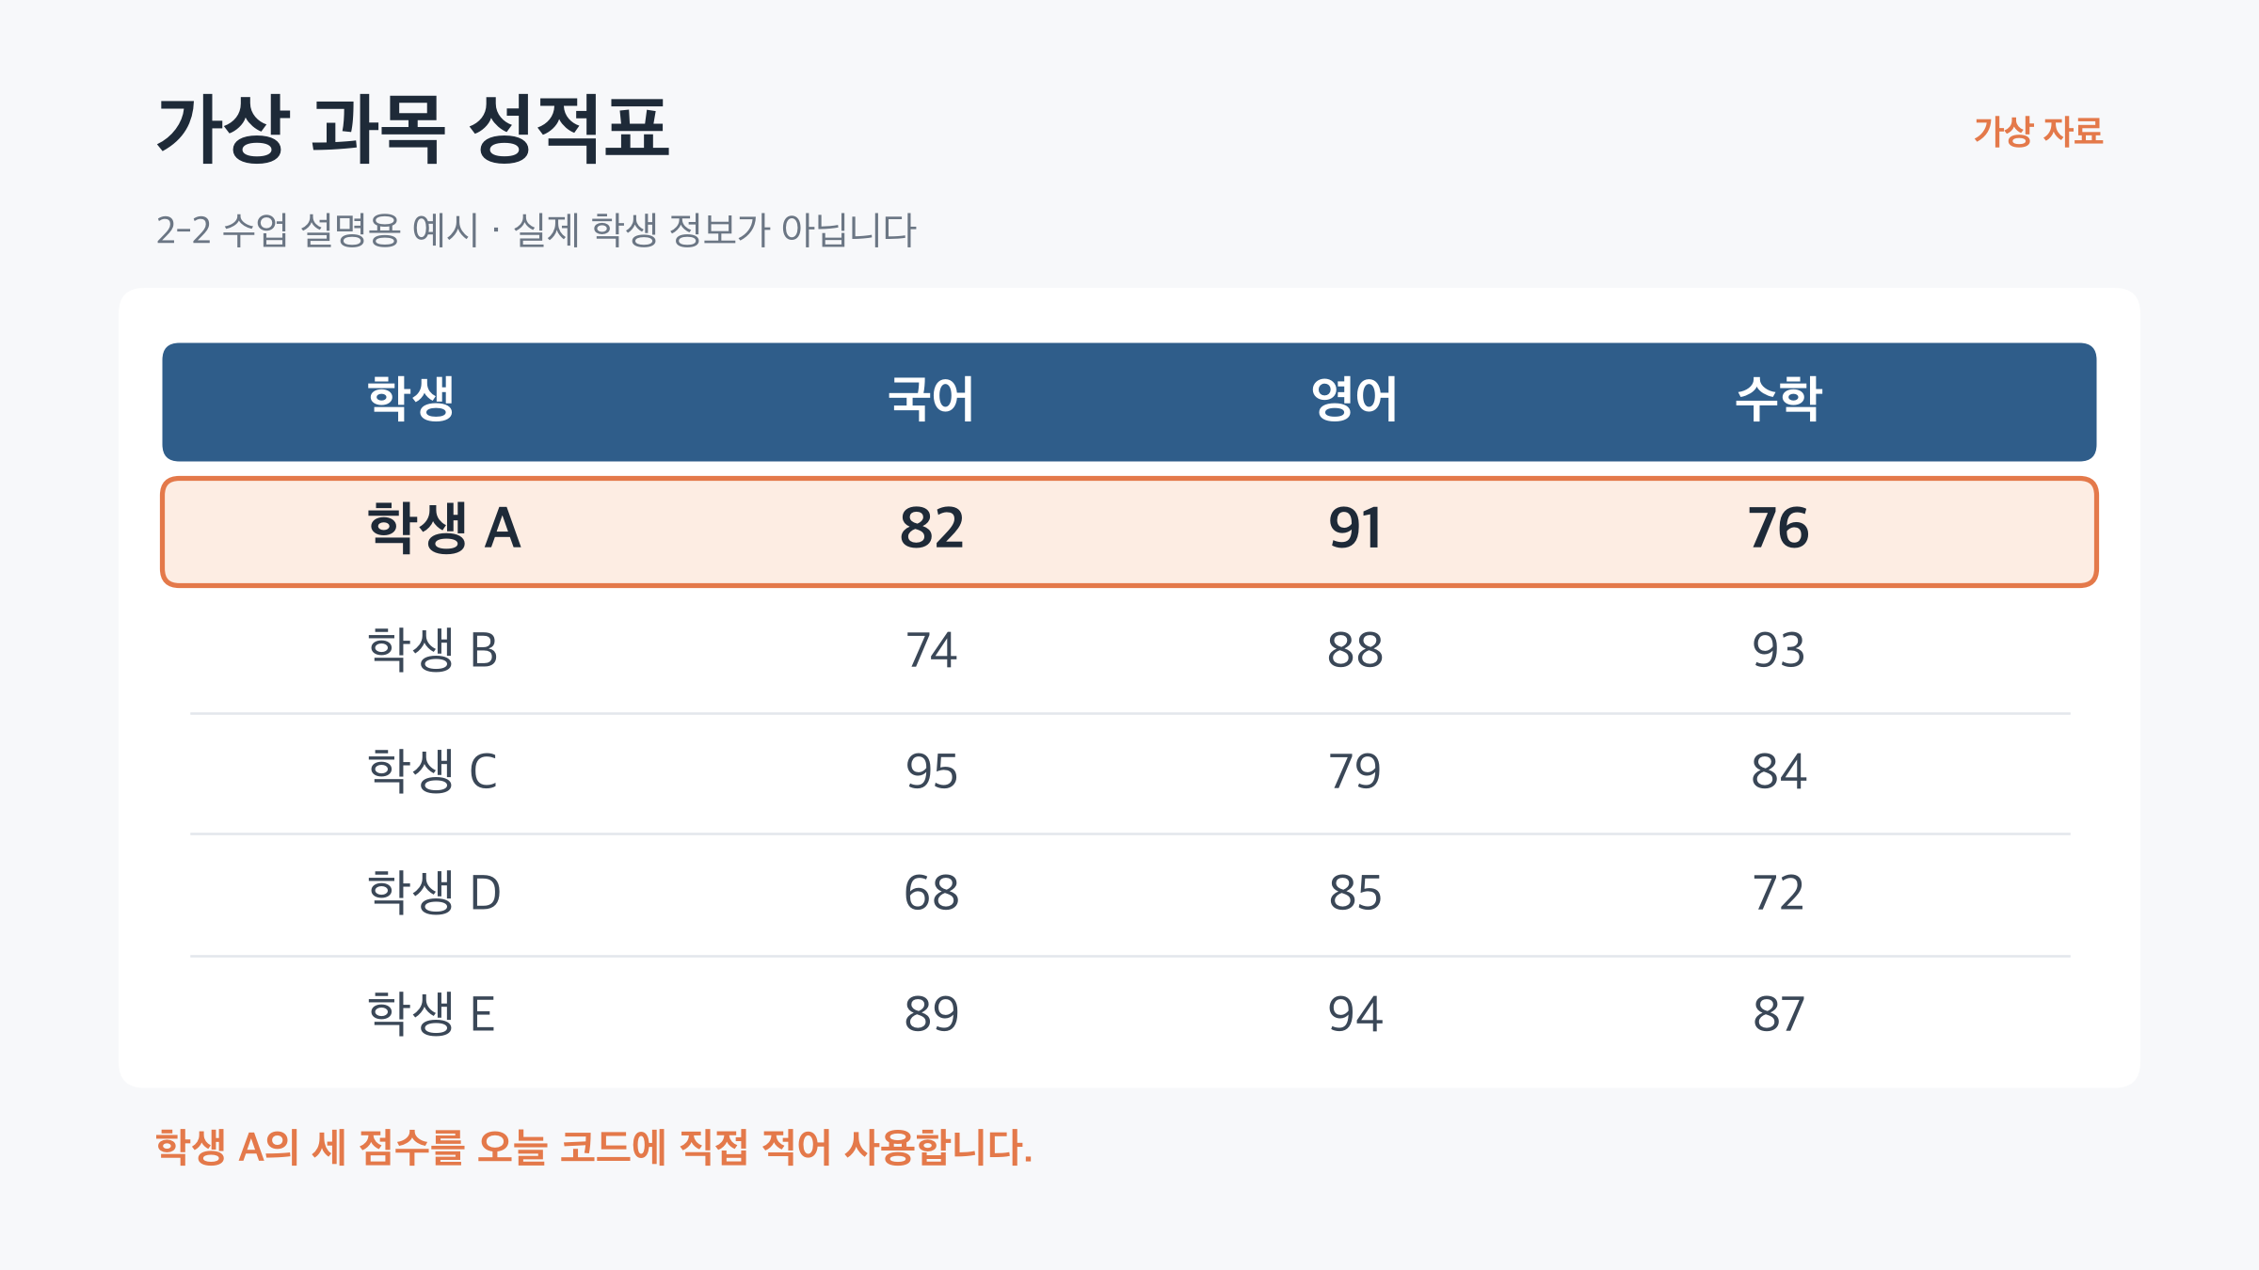
정보와 디지털 문해력
02-2
82, 91, 76은 각각 무엇을 뜻할까요?
학생 A
세 과목 점수
질문
숫자를 어떻게
구분할까?
숫자에 뜻이 드러나는 이름을 붙이면 읽기 쉬워집니다.
교과서 02-2 · 2쪽
02
Notes:
학생 A의 82, 91, 76을 가리키고 각각 무슨 점수인지 묻는다. 표의 제목을 읽어야 숫자의 뜻을 알 수 있음을 확인한다.
대본: 코드에서도 숫자만 놓으면 뜻을 잃습니다. 오늘은 숫자에 국어 점수, 영어 점수 같은 이름을 붙입니다.
이 표는 화면 설명용 가상 자료다. 오늘 CSV를 읽거나 pandas를 사용하지 않는다.
[Sources]
- Local course asset: 교과서_배포/02/sample/output/02_subject_scores_table.png
[/Sources]

Slide 3
정보와 디지털 문해력
02-2
숫자에 이름을 붙이고 계산한 뒤 결과를 봅니다
Python 전체 문법이 아니라, 코드를 읽는 세 단계를 익힙니다.
숫자
계산할 값
→
변수·연산
뜻을 붙이고 계산
→
print
결과를 화면에 표시
AI가 만든 코드에서도 숫자·이름·계산을 먼저 찾습니다.
교과서 02-2 · 2쪽
03
Notes:
세 단계를 학생과 함께 읽는다. 숫자를 찾고, 이름과 연산을 보고, print로 결과를 확인한다.
직접 타이핑 능력이 목표가 아니라 코드의 의미를 읽고 AI 결과를 검증하는 준비라고 연결한다.

Slide 4
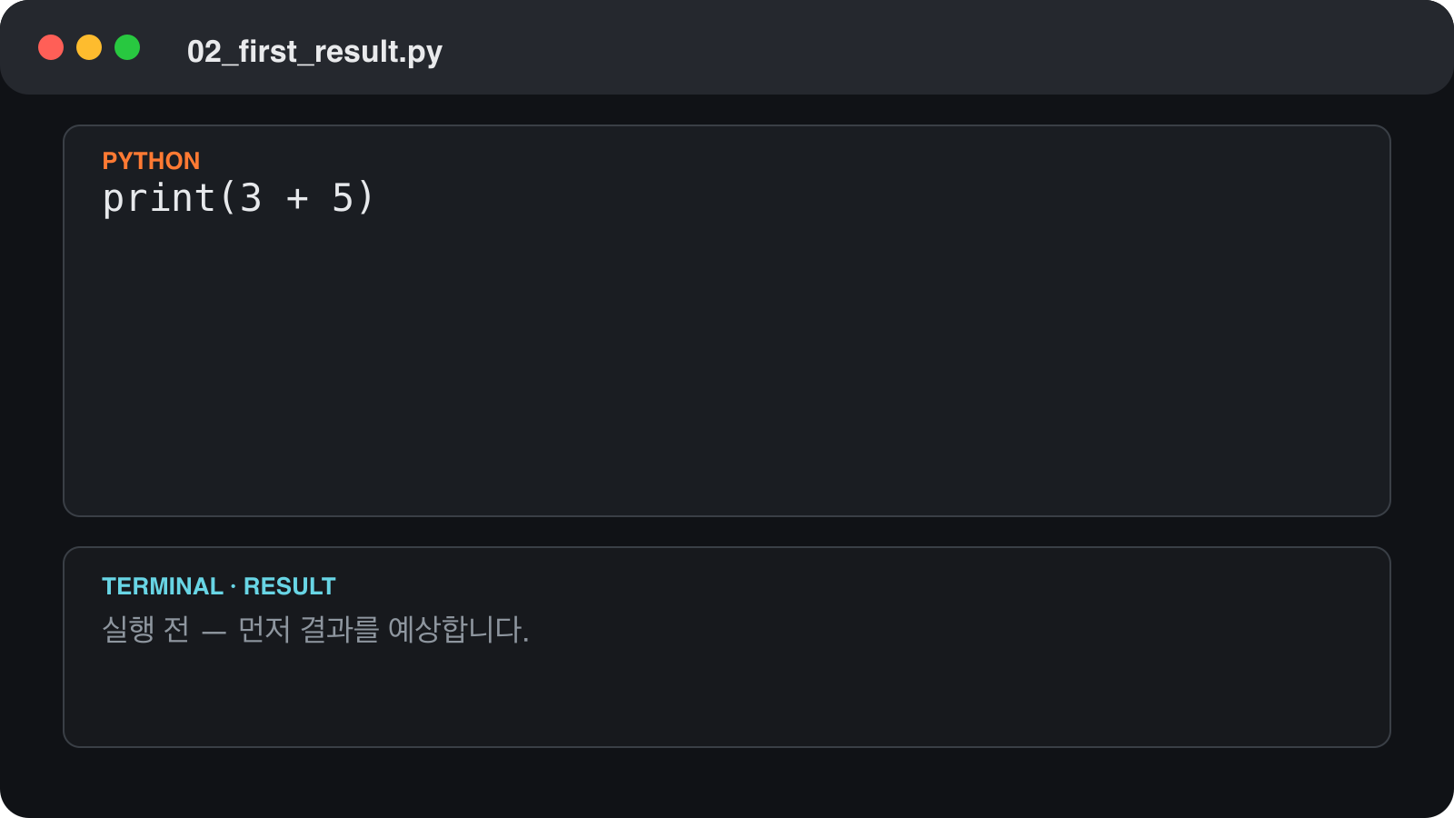
정보와 디지털 문해력
02-2
준비된 첫 Python 파일을 먼저 읽습니다
파일
02_first_result.py
코드
print(3 + 5)
실행하기 전에 어떤 결과가 나올지 말해 봅니다.
교과서 02-2 · 3쪽
04
Notes:
학생이 파일을 열면 바로 실행시키지 않는다. 숫자 3과 5, 더하기 기호, print를 먼저 찾게 한다.
질문: 결과는 무엇일까요? 답을 받은 다음에만 실행 슬라이드로 넘어간다.

Slide 5
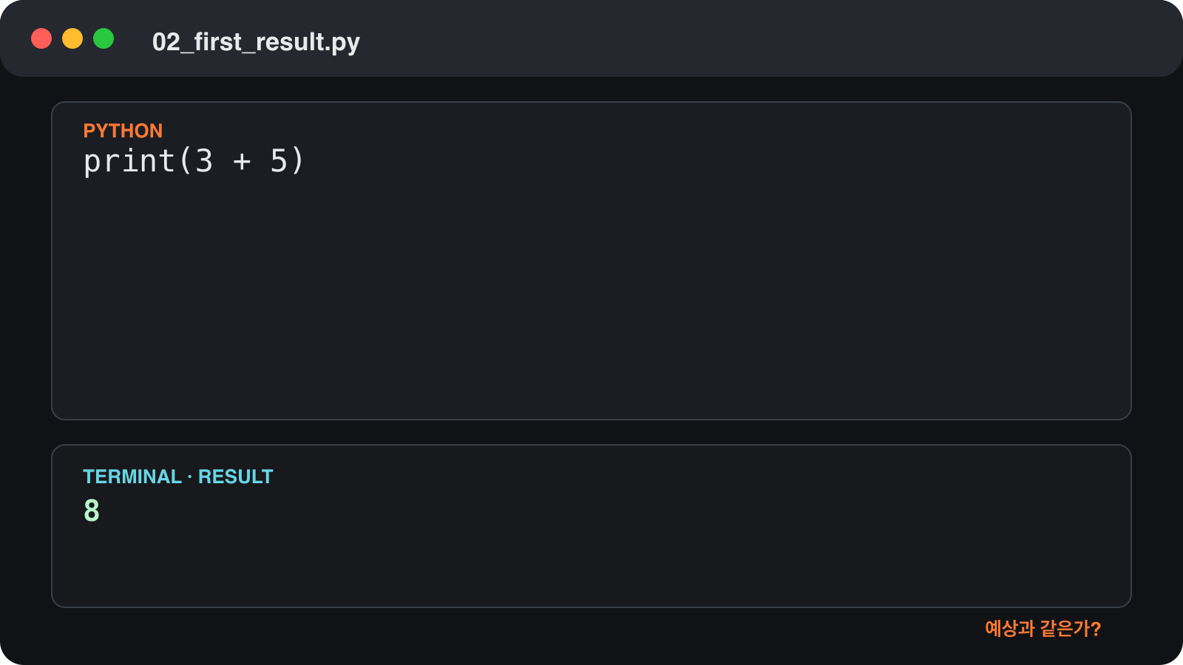
정보와 디지털 문해력
02-2
Run Python File을 누르면 아래에 결과가 보입니다
행동
오른쪽 위 실행 버튼
결과
아래 터미널의 8
이번 실습에서는 터미널에 실행 명령을 직접 입력하지 않습니다.
교과서 02-2 · 3쪽
05
Notes:
학생이 제공된 파일에서 Run Python File 버튼을 누르게 한다. 버튼이 안 보이면 Python 확장 설치 여부와 파일 확장자 .py를 확인한다.
대본: 어제 터미널은 프로그램에 질문하는 곳이었고, 지금은 Python이 보여 주는 결과를 읽는 곳이기도 합니다.

Slide 6
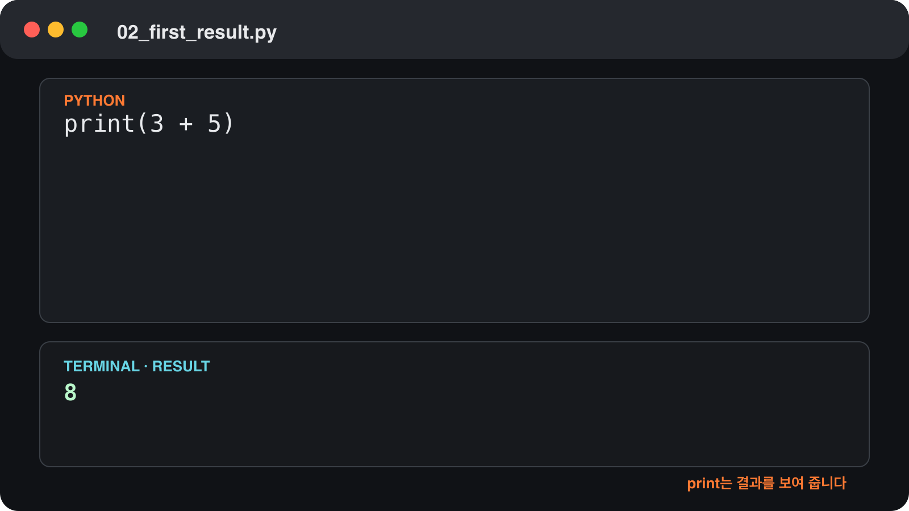
정보와 디지털 문해력
02-2
print는 괄호 안의 값이나 계산 결과를 보여 줍니다
print
화면에 보여 주기
괄호
무엇을 보여 줄지 넣는 자리
print가 없으면 계산했어도 화면에 결과가 보이지 않을 수 있습니다.
교과서 02-2 · 3쪽
06
Notes:
print를 함수라는 용어로 길게 설명하지 않는다. 괄호 안의 값을 화면에 보여 주는 기능이라고만 한다.
질문 예상: print는 인쇄하나요? 답: 여기서는 종이가 아니라 화면에 보여 준다는 뜻입니다.

Slide 7
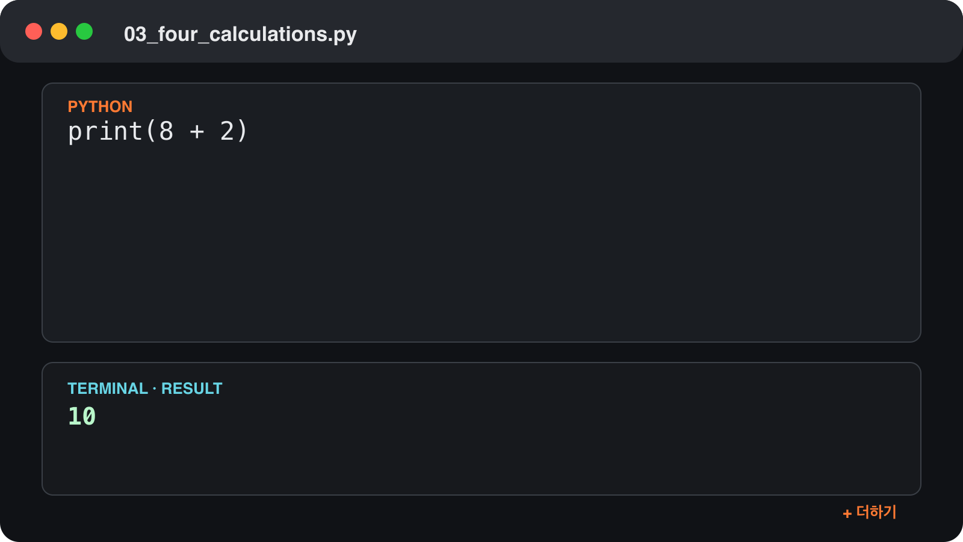
정보와 디지털 문해력
02-2
더하기는 + 기호를 그대로 사용합니다
Python 기호
+
예상할 식
8 + 2
실행 결과 10 · 더하기
교과서 02-2 · 4쪽
07
Notes:
학생이 8 + 2의 결과를 먼저 말한 뒤 준비된 파일을 실행하게 한다.
+ 기호의 키보드 위치를 짧게 가리키고 바로 실행한다.

Slide 8
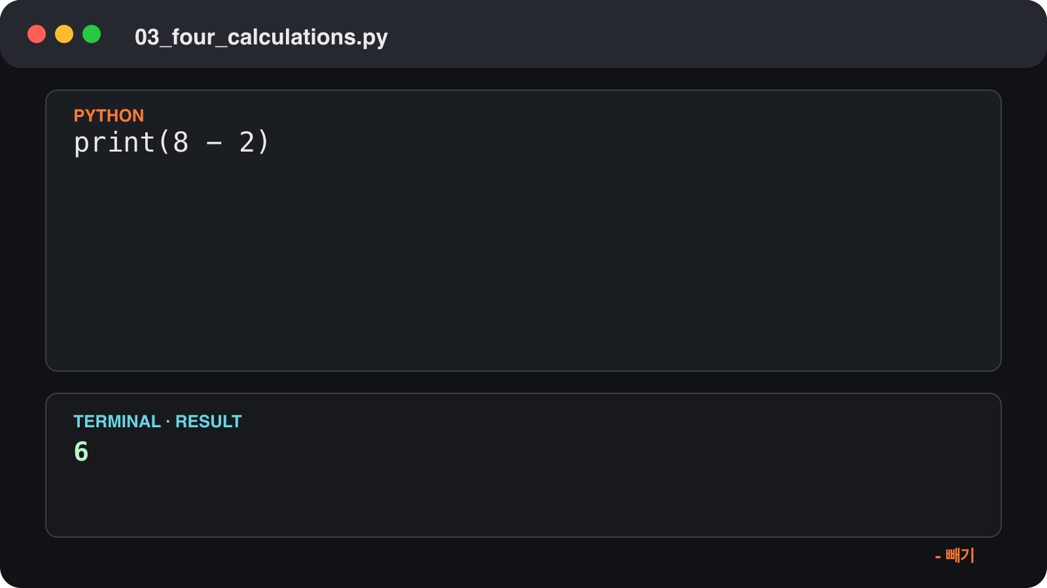
정보와 디지털 문해력
02-2
빼기는 - 기호를 그대로 사용합니다
Python 기호
-
예상할 식
8 - 2
실행 결과 6 · 빼기
교과서 02-2 · 4쪽
08
Notes:
학생이 8 - 2의 결과를 먼저 말한 뒤 준비된 파일을 실행하게 한다.
- 기호의 키보드 위치를 짧게 가리키고 바로 실행한다.

Slide 9

정보와 디지털 문해력
02-2
곱하기는 × 대신 * 기호를 사용합니다
Python 기호
*
예상할 식
8 * 2
실행 결과 16 · 곱하기
교과서 02-2 · 4쪽
09
Notes:
학생이 8 * 2의 결과를 먼저 말한 뒤 준비된 파일을 실행하게 한다.
* 기호의 키보드 위치를 짧게 가리키고 바로 실행한다.

Slide 10

정보와 디지털 문해력
02-2
나누기는 ÷ 대신 / 기호를 사용합니다
Python 기호
/
예상할 식
8 / 2
실행 결과 4.0 · 나누기
교과서 02-2 · 4쪽
10
Notes:
학생이 8 / 2의 결과를 먼저 말한 뒤 준비된 파일을 실행하게 한다.
4.0은 4와 같은 크기의 값이지만 나누기 결과가 소수점 모양으로 표시된 것이다. 저장 원리까지 확장하지 않는다.

Slide 11
정보와 디지털 문해력
02-2
같은 2와 3도 따옴표가 있으면 결과가 달라집니다
숫자
글자
확인
2 + 3
'2' + '3'
따옴표
계산해서 5
이어 붙여서 23
모양보다 값의 종류를 봅니다.
학생이 코드를 고치지 않고 준비된 두 줄을 차례로 실행해 비교합니다.
교과서 02-2 · 5쪽
11
Notes:
결과를 먼저 보여 주지 말고 두 줄이 무엇이 다른지 묻는다. 따옴표를 학생이 발견하게 한다.
자료형은 값의 종류라고 설명한다. int와 str은 이름을 들려주되 암기시키지 않는다.

Slide 12
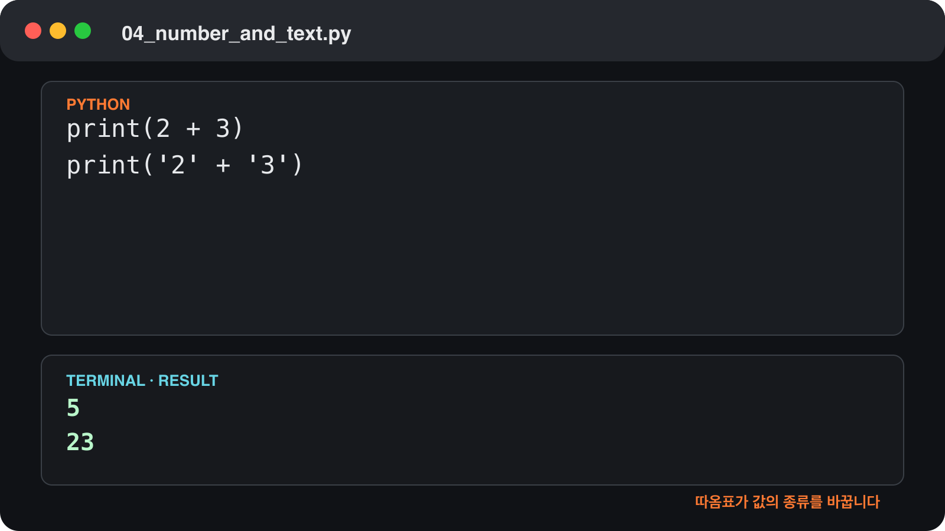
정보와 디지털 문해력
02-2
따옴표는 숫자처럼 보이는 값을 글자로 바꿉니다
따옴표 없음
2 + 3 → 5
따옴표 있음
'2' + '3' → 23
AI가 만든 코드를 볼 때 따옴표가 있는지 확인합니다.
교과서 02-2 · 5쪽
12
Notes:
학생이 04_number_and_text.py를 열고 실행한다. 자유 수정은 시키지 않는다.
시간이 남고 반응이 안정적일 때만 교사가 지정한 2와 3에 따옴표를 붙이거나 빼는 한 번의 변화만 허용한다.
type(), int(), str() 변환과 서로 다른 자료형을 더할 때 오류는 이번 시간에 다루지 않는다.

Slide 13
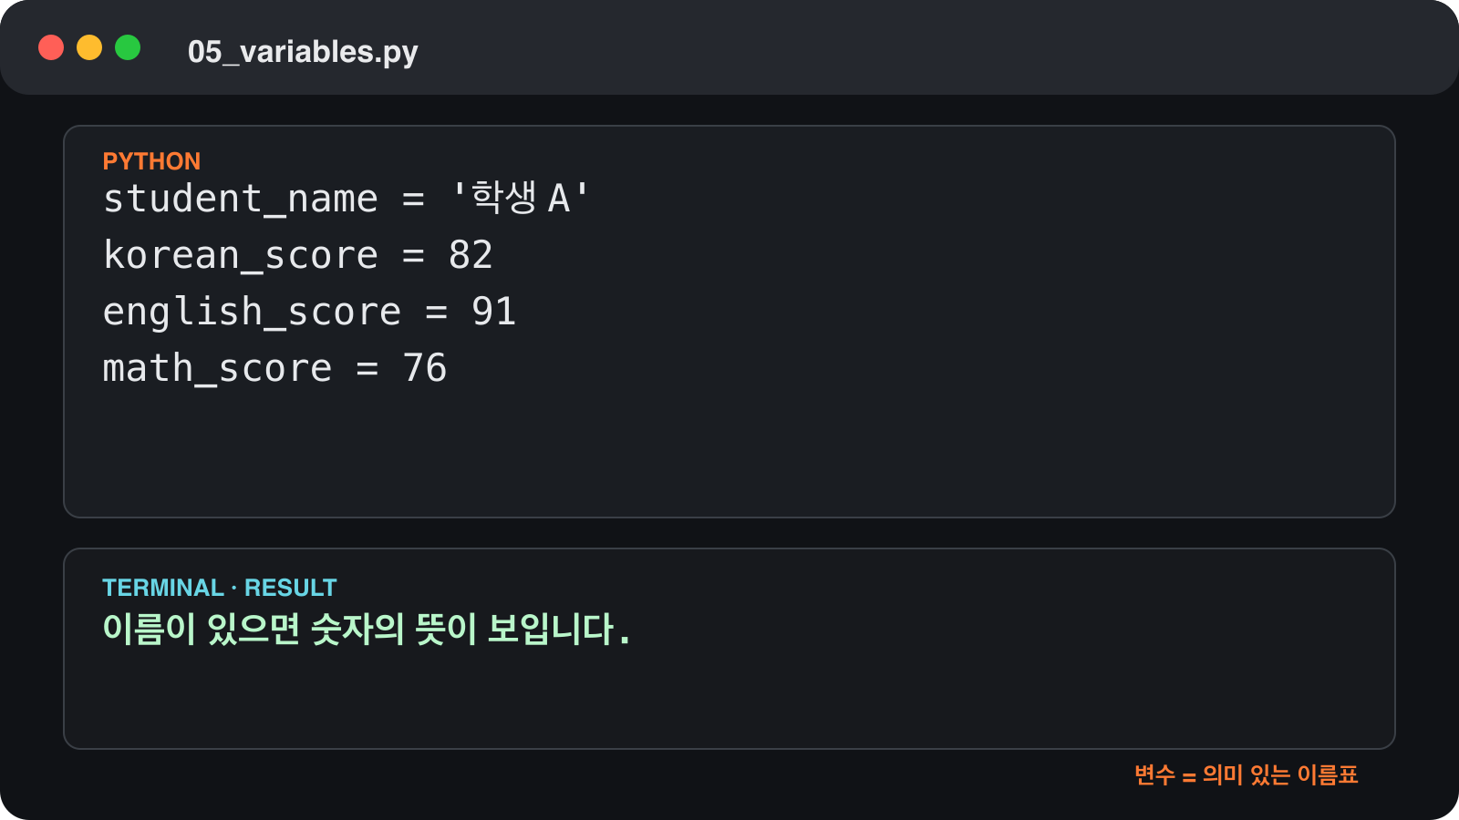
정보와 디지털 문해력
02-2
변수는 값의 뜻을 보여 주는 이름표입니다
숫자만
82 · 91 · 76
이름을 붙이면
국어·영어·수학 점수
korean_score처럼 뜻이 드러나는 이름을 사용합니다.
교과서 02-2 · 6쪽
13
Notes:
상자 비유보다 이름표 비유를 먼저 쓴다. 82에 korean_score라는 이름표를 붙였다고 말한다.
질문 예상: 변수 이름을 한국어로 써도 되나요? 답: 가능한 경우도 있지만 여러 도구와 함께 쓰기 쉬운 영어 이름을 기본으로 사용합니다.

Slide 14
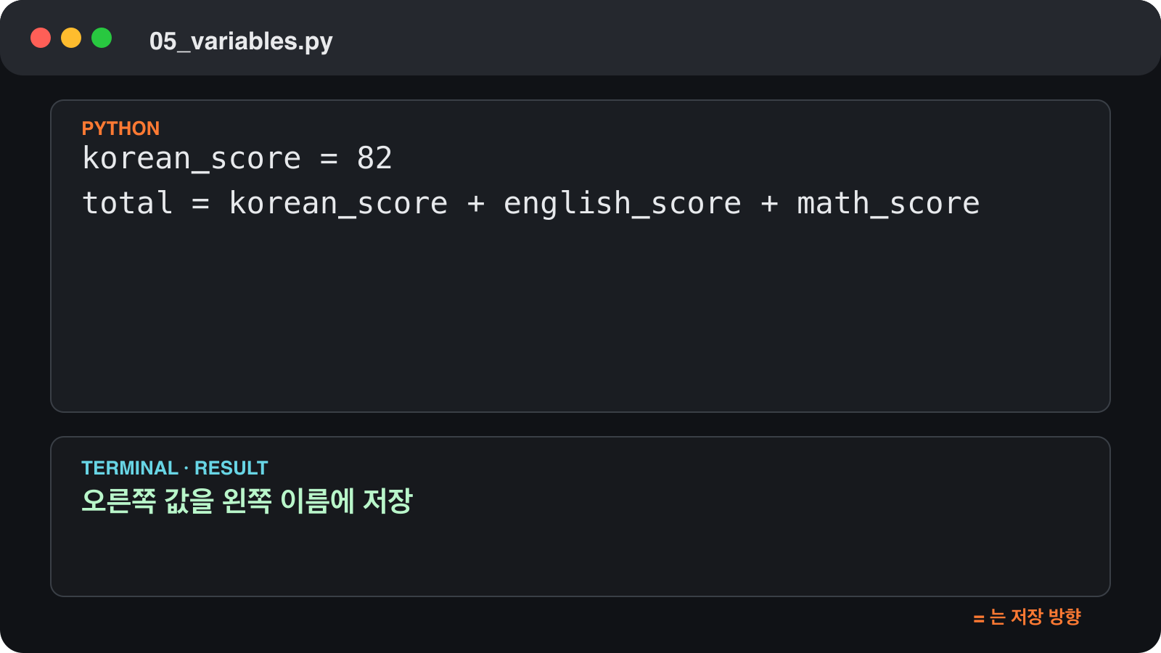
정보와 디지털 문해력
02-2
Python의 = 는 오른쪽 값을 왼쪽 이름에 저장합니다
수학에서
양쪽이 같다
Python에서
오른쪽 → 왼쪽 저장
korean_score = 82는 82에 korean_score라는 이름을 붙이는 줄입니다.
교과서 02-2 · 6쪽
14
Notes:
손으로 오른쪽 82에서 왼쪽 korean_score 방향을 가리킨다. 수학의 같다는 뜻과 구분한다.
비교할 때 쓰는 기호는 다음 차시에 다룬다고만 예고하고 ==까지 미리 설명하지 않는다.

Slide 15
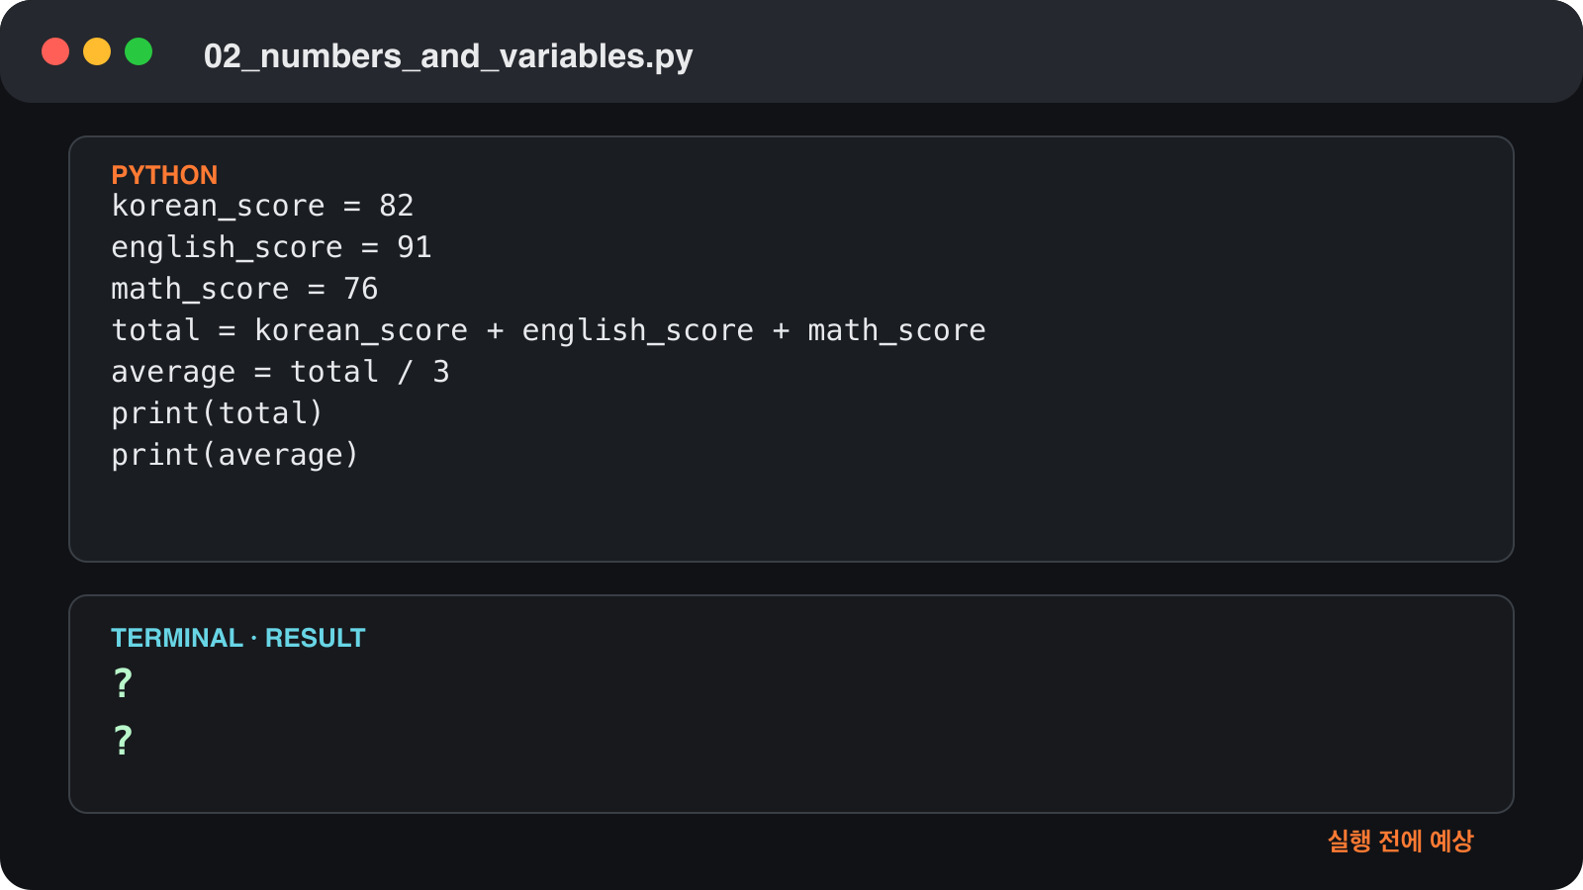
정보와 디지털 문해력
02-2
실행 전에 합계와 평균을 먼저 예상합니다
찾기
82 · 91 · 76
예상
합계 249
평균 83.0
코드가 실행된다는 것과 계산이 맞다는 것은 다릅니다.
교과서 02-2 · 7–8쪽
15
Notes:
02_numbers_and_variables.py를 열되 결과 영역은 가린 상태로 숫자, 변수 이름, 계산식을 찾는다.
학생들이 합계를 계산하게 하고 평균은 합계를 3으로 나눈다는 식을 확인한다. 실행 후 249와 83.0을 비교한다.
대본: 오류 없이 실행됐다는 것과 우리가 원한 계산을 했다는 것은 다릅니다.

Slide 16
정보와 디지털 문해력
02-2
OpenCode에는 조건을 빠뜨리지 않고 요청합니다
1
2
3
값 전달
결과 지정
범위 제한
학생 A와 82·91·76을 정확히 적습니다.
이름·합계·평균을 print로 요청합니다.
짧은 Python 파일, 복잡한 기능은 쓰지 않게 합니다.
요청 뒤에는 채팅 답변이 아니라 실제로 만들어진 .py 파일을 엽니다.
교과서 02-2 · 9쪽
16
Notes:
교과서의 요청문을 그대로 사용한다. 학생이 자유롭게 기능을 추가하게 하지 않는다.
AI가 다른 변수명이나 불필요한 기능을 넣으면 다시 요청하되, 교사가 먼저 공통 수정 문장을 제시한다.
질문 예상: AI에게 그냥 알아서 하라고 하면 안 돼요? 답: 원하는 값과 결과를 말하지 않으면 맞는지 확인할 기준도 사라집니다.

Slide 17
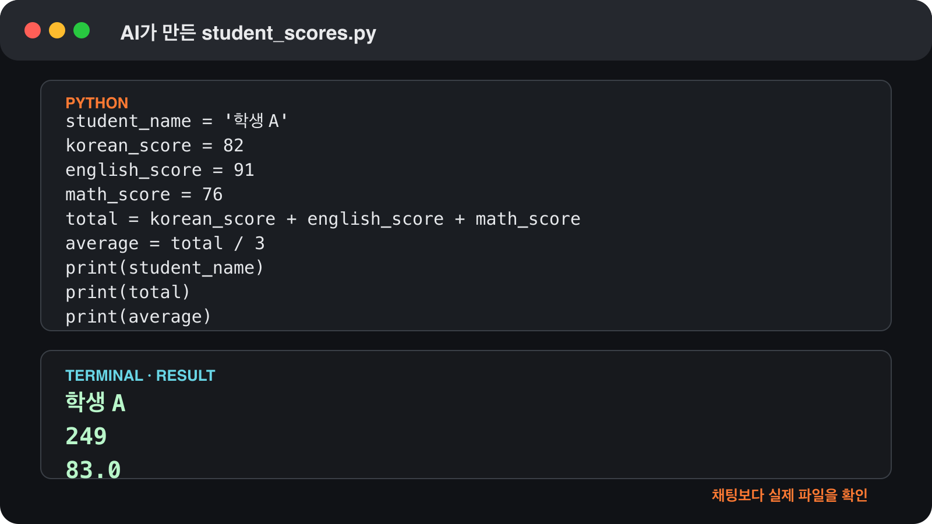
정보와 디지털 문해력
02-2
AI의 답보다 실제 Python 파일을 먼저 확인합니다
숫자
82 · 91 · 76
이름과 식
변수·합계·평균
따옴표·숫자·계산식을 확인한 뒤 실행합니다.
교과서 02-2 · 9쪽
17
Notes:
검사 순서: 82·91·76 찾기 → 학생 A의 따옴표 찾기 → 변수 이름 찾기 → 합계·평균 식 확인 → 결과 예상.
AI가 완료했다고 말해도 끝난 것이 아니라는 책임 원칙을 다시 연결한다.

Slide 18
정보와 디지털 문해력
02-2
예상과 실행 결과를 비교해야 확인이 끝납니다
1
2
3
예상
실행
비교
코드를 읽고 합계·평균을 먼저 말합니다.
Run Python File로 실제 결과를 봅니다.
249와 83.0이 맞는지 확인합니다.
AI가 만들었더라도 결과를 확인하고 사용하는 책임은 사람에게 있습니다.
교과서 02-2 · 9쪽
18
Notes:
전원이 실행 결과를 봤는지 확인한다. 숫자를 임의로 바꾸는 활동으로 늘리지 않는다.
마지막 질문: AI가 만든 계산이 틀렸는데 그대로 제출했다면 누구의 책임일까요? 첫 주의 보고서 사례와 연결한다.

Slide 19
정보와 디지털 문해력
02-2
숫자·이름·계산을 읽고 결과를 확인했습니다
직접 코드를 길게 쓰는 것보다 먼저 읽고 판단합니다
숫자
→
변수
→
연산
→
print
값 찾기 → 결과 예상 → 실행 → 실제 결과 비교
다음 차시: 계산한 값을 기준과 비교해 True·False를 확인합니다.
교과서 02-2 · 10쪽
19
Notes:
학생에게 오늘 배운 네 낱말을 차례로 말하게 한다: 숫자, 변수, 연산, print.
마무리 문장: 오늘의 목표는 Python을 외운 것이 아니라, AI가 만든 짧은 계산 코드를 읽고 확인하는 첫 습관을 만든 것입니다.

